Slide 1
网易云音乐
2019
页面内容展示

Slide 2
目 录
CONTENTS
登录注册
01
首页
02
歌手页
03
个人中心页
04

Slide 3
登录注册页
PART ONE
01

Slide 4

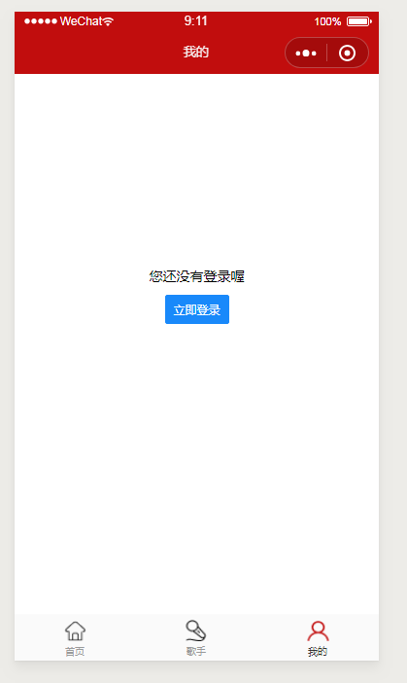
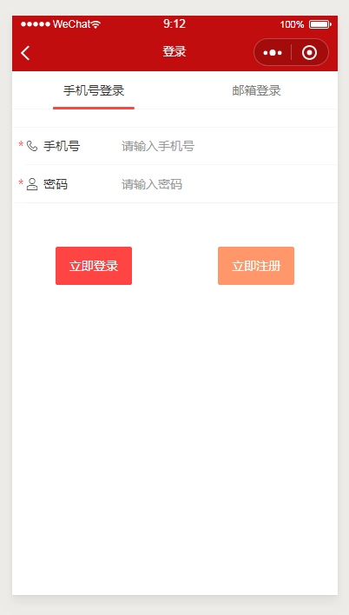
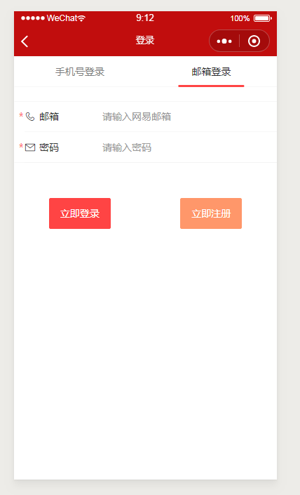

登录页，输入账号密码登录跳转到个人中心

Slide 5
首页展示
PART ONE
02

Slide 6
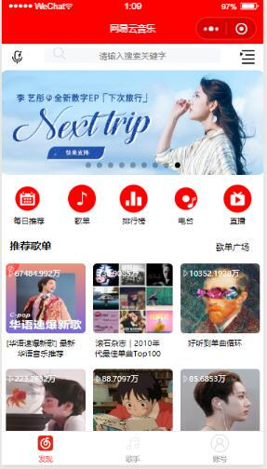
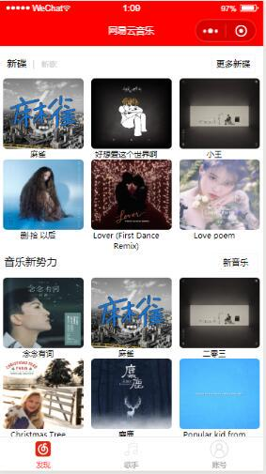
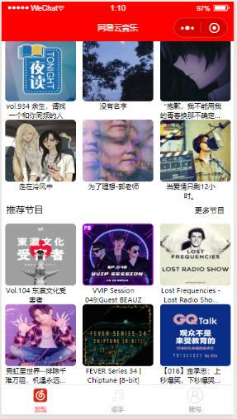
首页展示

Slide 7
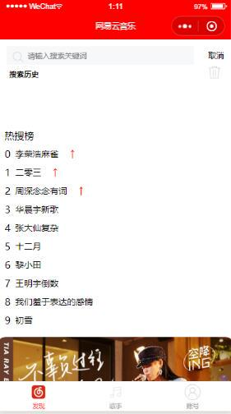
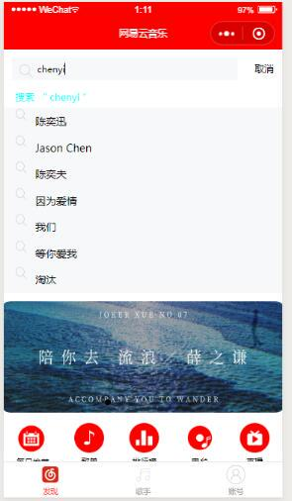
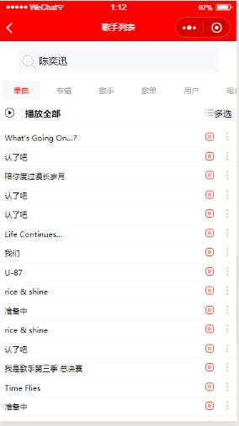
首页搜索

Slide 8
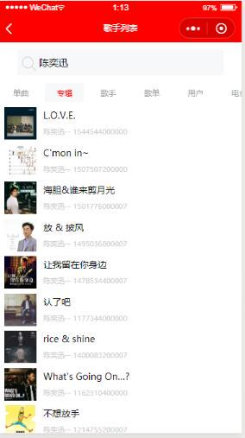
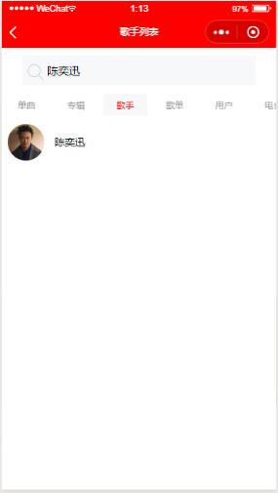
首页列表

Slide 9
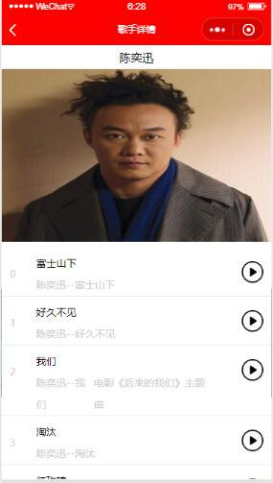

点击歌手进入歌手详情页进而播放

Slide 10
歌手列表展示
PART ONE
03

Slide 11
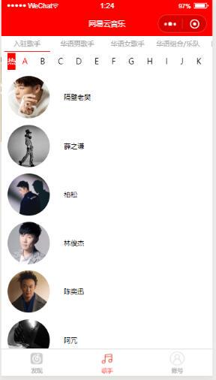
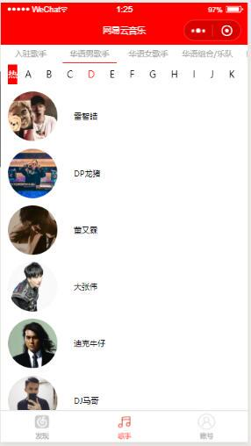
歌手分类点击进入歌手详情播放

Slide 12
个人中心
PART ONE
04

Slide 13
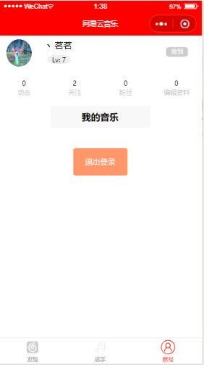
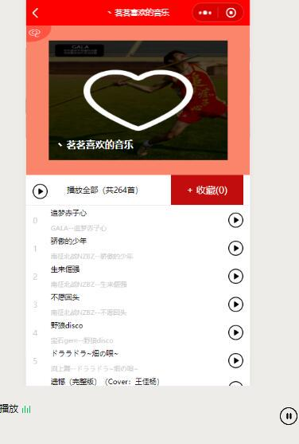
个人中心
个人中心可以看到我自己的收藏和喜欢的歌曲 自己的等级头像！

Slide 14
谢谢观看

